Slide 1
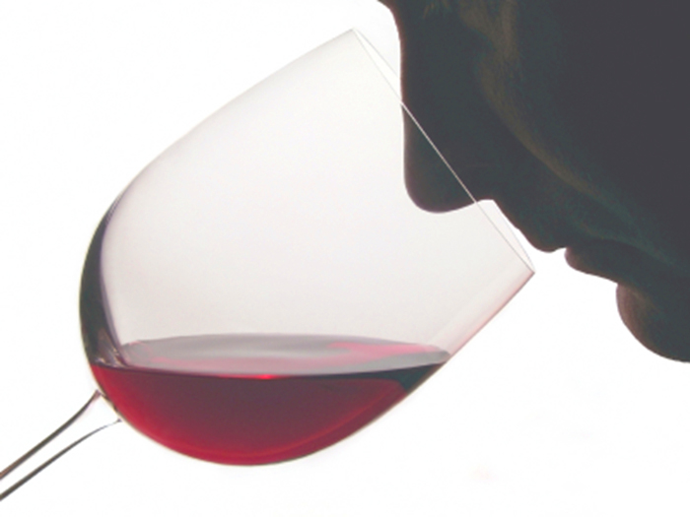
TAJEMNICE WINA
Szkolenie dla zawodu Sommelier

Slide 2
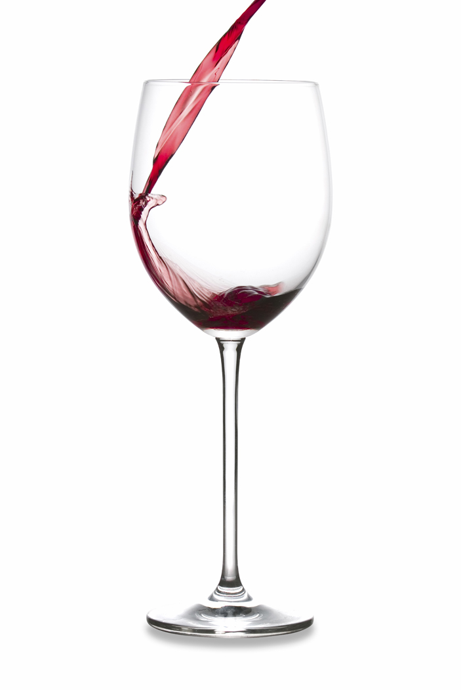
Nigdy jeszcze nie było na rynku tylu różnych win.
Nigdy też ich jakość nie była tak dobra.
Mamy szczęście żyć w czasach, które są złotym wiekiem WINA

Slide 3
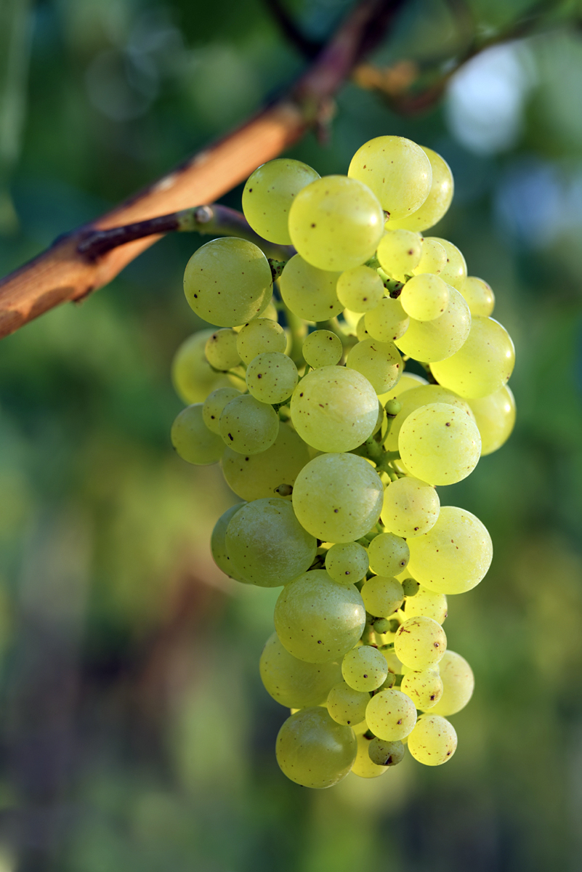
Sztuka tworzenia wina:
To owoc winorośli i pracy ludzkich rąk
Trwa już około siedmiu tysięcy lat
Kolebką jej są wzgórza Kaukazu
Do terenów śródziemnomorskich dotarła przez Armenię i Syrię
W czasach rzymskich dotarła aż do doliny nad rzeką Mozelą w Niemczech, zahaczając o Dunaj i francuski Rodan aż do regionu Bordeaux

Slide 4
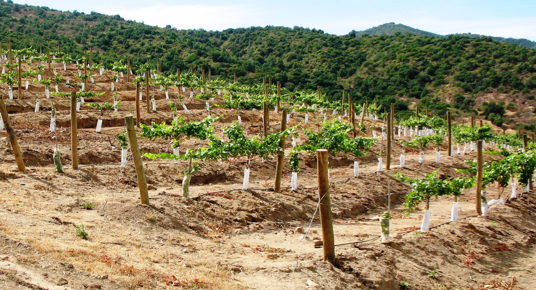

Slide 6
STARY ŚWIAT EUROPA

Slide 7
Kraje winiarskie- Grecja klasyfikacja jakościowa
PDO Wina greckie – nazwa pochodzenia chroniona, wina podlegają kontroli państwowej, gwarantują konsumentom autentyczność wina, tj. :region, szczepy winogron, metody wytwarzania, wydajność.
1. AOQS "Designation of Origin of Superior Quality“
2. AOC "Controlled Designation of Origin"
PGI Wina greckie - wg pochodzenia geograficznego
1. PGI Regional Wines
PGI District Wines
PGI Area Wines
Traditional wines: apelacje win tradycyjnych( Verdea i Retsina i PGI Wina.
Table wines- wina stołowe

Slide 8
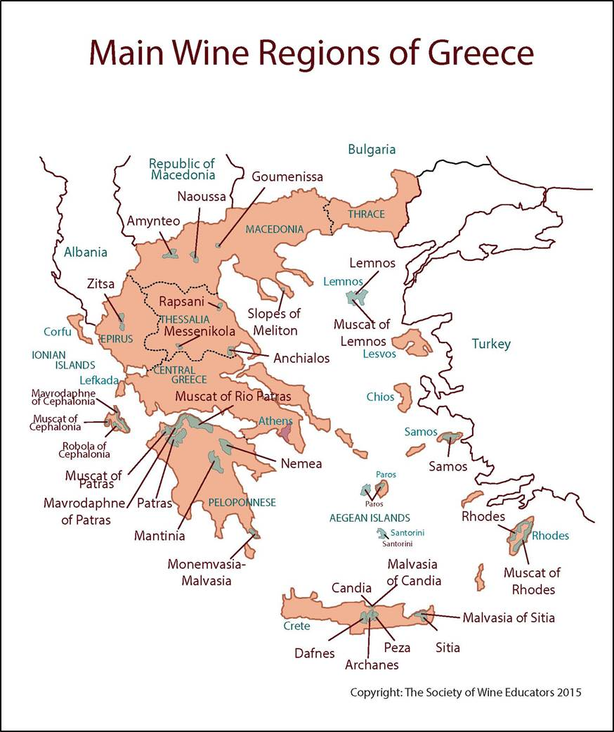
Regiony uprawy winorośli w Grecji

Slide 9
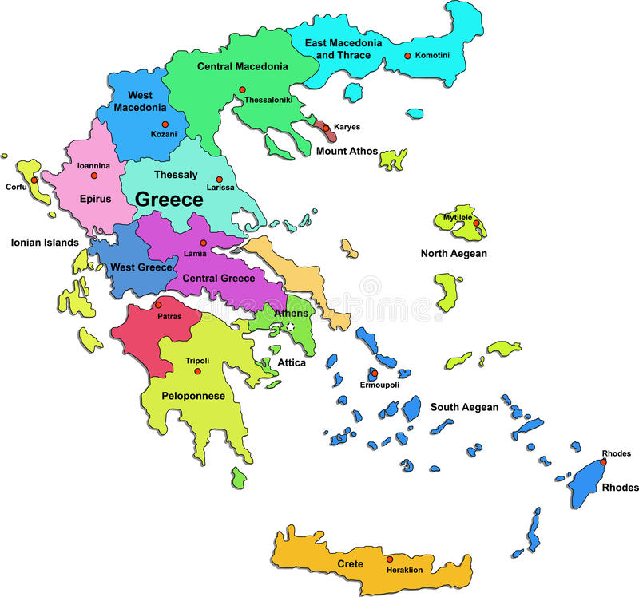

Slide 10
Kraje winiarskie - Francja
Apelacja (z fr. appellation d'origine contrôlée, AOC) - ściśle określony rejon produkcji wina lub innych produktów spożywczych, w którym obowiązują ściśle ustalone zasady uprawy winorośli oraz technologii produkcji wyrobów gotowych. Producenci wina, którzy produkują je w danym rejonie zgodnie z tymi zasadami otrzymują zazwyczaj prawo do umieszczania o tym informacji na etykietach swoich wyrobów.

Slide 11
Kraje winiarskie - Francja
Podstawowe francuskie apelacje:
Szampania
Bordeaux
Burgundia
Dolina Loary
Dolina Rodanu
Alzacja
Langwedocja i Roussillon

Slide 12
Kraje winiarskie - Francja
Klasyfikacja jakościowa:
AC Appellation Controle – oficjalne określenie win francuskich podlegających kontroli państwowej, stworzony w celu ochrony producentów przed naśladowcami i gwarantujący konsumentom autentyczność wina, tj. :region, szczepy winogron, metody wytwarzania, wydajność.
AOC Appelation d’Origine Controlee – podobnie jak w AC – termin używany zamiennie
Vin de pays – kategoria win regionalnych, wyższa od win stołowych
Vin de table – zazwyczaj wino stołowe
Jakość działki winnicy wg wysokości położeń-CRU, Grand CRU, najwyższa-Premier CRU

Slide 13
CHATEAU

Slide 14
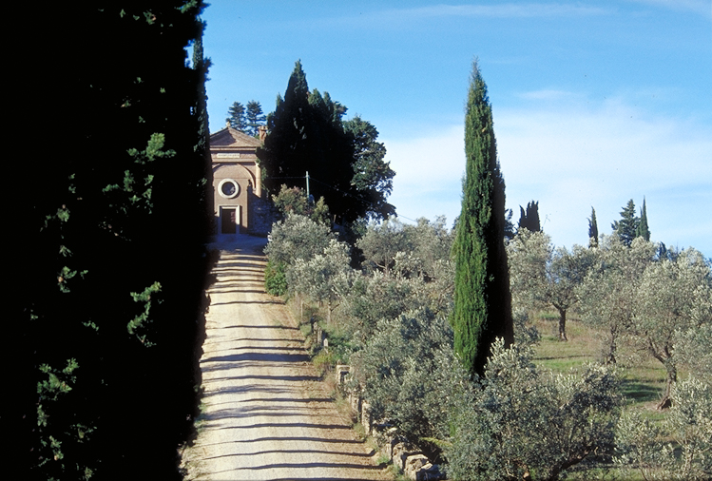
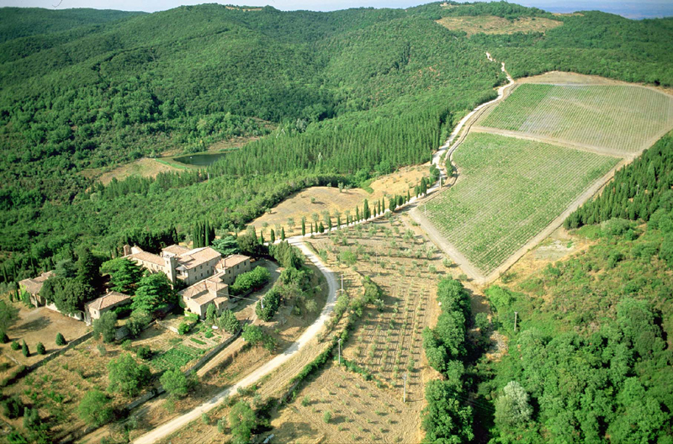
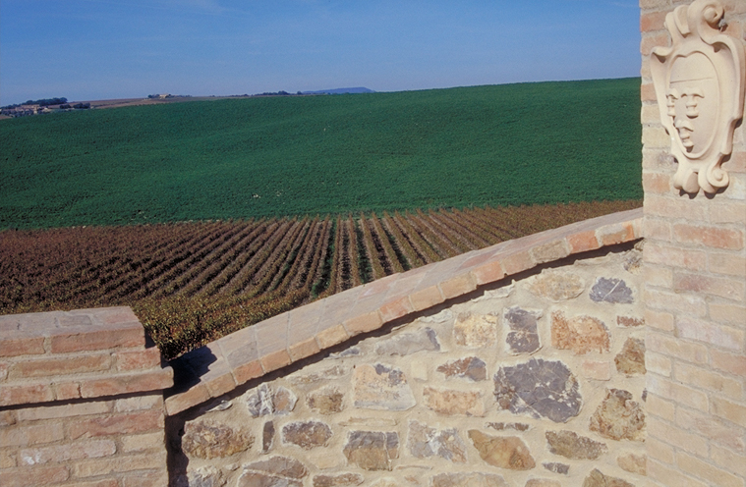
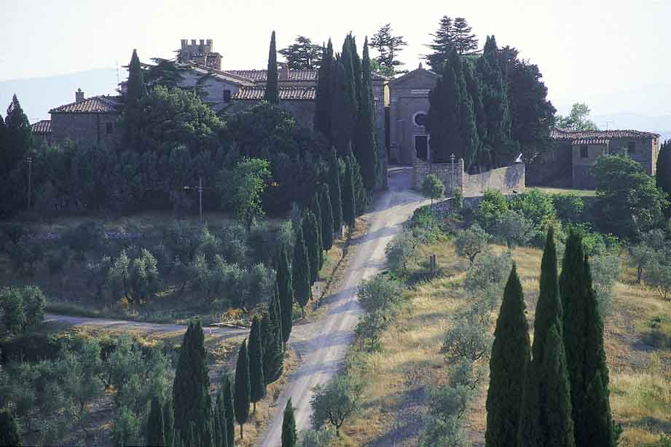
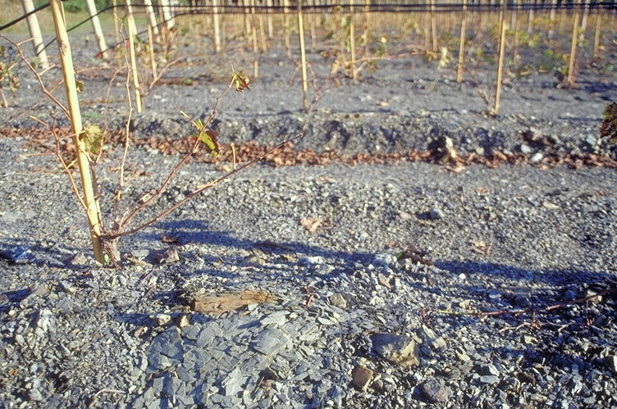
Chateau – po francusku zamek, ale w ujęciu winiarskim oznacza nieruchomość, produkującą wino, zarejestrowaną w urzędzie apelacyjnym.
Notes:
Chat

Slide 15
Kraje winiarskie – WŁOCHY

Slide 16
Włochy
Najważniejsze włoskie regiony winiarskie:
Piemont
Wenecja Euganejska
Friuli – Wenecja Julijska
Emilia-Romania
Marche
Toscania
Apulia
Sycylia

Slide 17
Włochy
Klasyfikacja win włoskich:
Vini da tavola – wina stołowe, których etykiety nie zawierają informacji o roczniku ani geograficznym pochodzeniu wina,
IGT – wina, których etykiety zawierają informację o pochodzeniu geograficznym, odmianie winorośli, konkretnej winnicy i roczniku,
DOC – (Denominazione di Origine Controlata) – pełna kontrola procesu produkcyjnego wina/regiony, szczepy, metody uprawy-funkcjonuje od 1964 roku.
DOCG - (Denominazione di Origine Controlata e Garantita) – konsorcja DOCG otrzymały prawo i zadanie kontrolowania procesu produkcji wina, począwszy od uprawy, po rozlanie do butelek.

Slide 18
Kraje winiarskie - Hiszpania
Najważniejsze hiszpańskie regiony winiarskie:
Katalonia
Rioja
Kastylia-Leon
Nawarra

Slide 19
Rioja

Slide 20
Kraje winiarskie - Hiszpania
Klasyfikacja jakościowa win hiszpańskich:
Vino De Finca – „wino posiadłości” – przynajmniej od 5 lat produkowane z winogron własnej winnicy, która od minimum 10 lat cieszy się międzynarodowym uznaniem
Pago – oznaczenie win produkowanych na posiadłościach, używających do produkcji tylko własnych winogron a winiarnia znajduje się w najbliższej okolicy
DOCa – uznane dystrykty DO, które spełniają specjalne zalecenia i wyróżniają się szczególną jakością
DO – kontrolowane określenie, kontrolowane przez Consejo Regulador (tylko 63 regiony winiarskie)
Vino de mesa – wino stołowe
Vino de la tierra – (V.T.) wino regionalne

Slide 21
Kraje o stosunkowo krótkiej tradycji winiarskiej
Nowy ŚWIAT

Slide 22
Afryka - RPA

Slide 23
Ameryka Północna - USA

Slide 24
Kalifornia

Slide 25
Argentyna

Slide 26
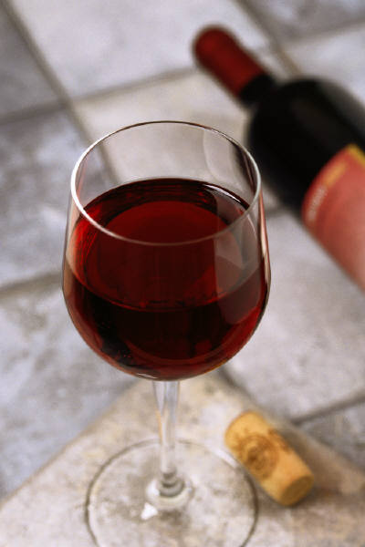
Chile

Slide 27
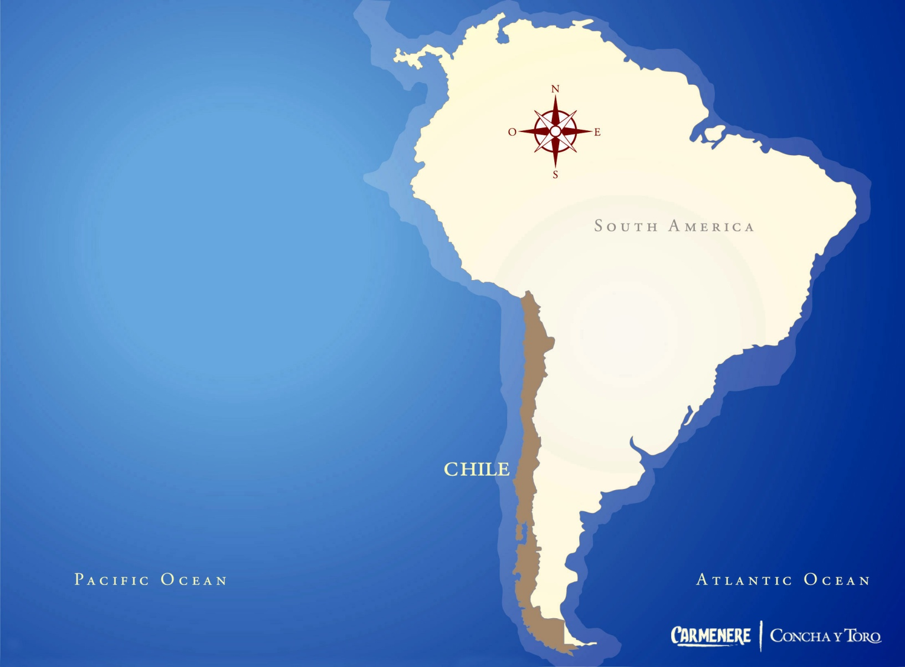
Unikatowa Geografia
Unikatowa Geografia
Długość kraju ponad 4.300 km
Szerokość średnio 150 km
Izolacja 4 naturalnych barier
Długość kraju ponad 4.300 km
Szerokość średnio 150 km
Izolacja 4 naturalnych barier

Slide 28
Australia

Slide 29
Rodzaje winorośli
Winorośl – to długowieczna roślina wieloletnia, która – w przeciwieństwie do roślin rocznych – może trwać w jednej lokalizacji średnio 30 lat a nawet 40-50 lat.
Im starszy krzew tym lepsze wino.
Wino nie ma prawa przyjąć nazwy szczepu wcześniej niż po 4 latach owocowania.

Slide 30
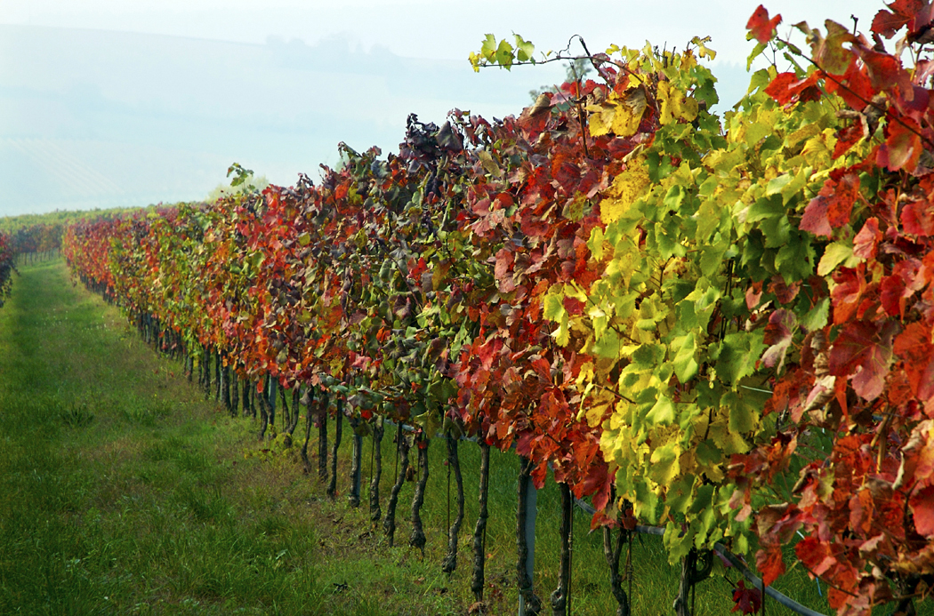
Rodzaje winorośli
Winorośl – to długowieczna roślina wieloletnia, która – w przeciwieństwie do roślin rocznych – może trwać w jednej lokalizacji średnio nawet 30 lat.

Slide 31
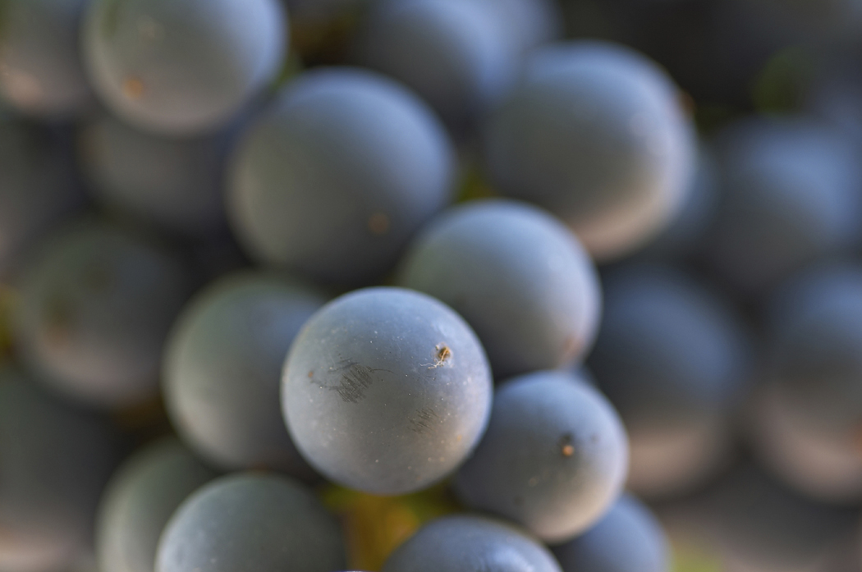
Rodzaje winorośli
Najbardziej popularne winorośla / odmiany winogron,
z których powstaje większość win o światowej renomie
Chardonay
Sauvignon Blanc
Merlot
Cabernet sauvignon
Pinot noir
Sangiovese
Malbec
Syrah
Gamay
Zinfandel/Primitivo
Riesling
Tempranillo
(wskazówka przy wyborze wina)

Slide 32
Mapa winorośli uprawianych w Grecji

Slide 33
Wina w Grecji powstają z odmian autochtonicznych
Najważniejsze szczepy winorośli czerwonych:
Mavrodaphne, Xinomawro, Liatki, Mandiiaria,
Agiorgitiko, Malagouzia
Najważniejsze szczepy winorośli białych:
Savatiano, Rhoditis, Kydonitsa, Malvasia,
Assyrtico

Slide 34
Savvatiano
Szeroko rozpowszechniona winorośl do produkcji wielu blendetów
Attica i Centralna Grecja- uprawa
Aromaty żółtych owoców i świeżej ciętej trawy, dobrze zbalansowana prezencja
Jedzenie i wino: kofty greckie, smażony kurczak, grilowane ryby

Slide 35
Roditis
Bardzo popularna biała winorośl w Grecji.
Baza dla wielu
“modest”— białych win
Lekko wybija się goryczka
PDO Patras, PDO Anchilaos i PDO Slopes z Meliton białe i niezliczone PGI wina
Jedzenie i wino: smażone tłuste ryby, grilowany kurczak, sałaty, pasty, pasztety

Slide 36
Kydonitsa
Wina białe wytrawne
Laconia, Peloponnese
Intensywne aromaty dojrzewających pigw—Kidonitsa.
Wina: okrągłe, miękkie, z teksturą .
Jedzenie i wino: sałaty, drób biały i słone sery.

Slide 37
Monemvassia(malvasia)
Wykorzystywane do wytrawnych białych, czerwonych i słodkich win.
Paros i Laconia
Wyczuwalne nuty cytrusowe i białe owoce, minerały ziemi, średnia struktura, świeża kwasowość.
Jedzenie i wino: sałaty, zielone warzywa, desery

Slide 38
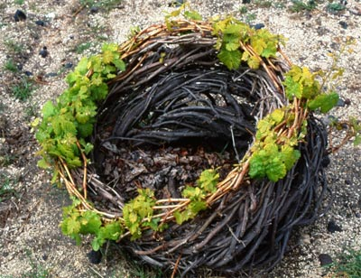
Assyrtiko
Klasyczna biała winorośl.
Barrel aged-great aging possibility
Santorini, Aegean islands, Macedonia, central Greece and Peloponnese
Wyczuwalna kwasowość, minerały, cytrusy, daje strukturę i ciało.
Finalnie, słodkie Assyrtiko
Vinsanto wino to jest przepyszne i bogate .
Jedzenie i wino: grilowana ryba, smażona ryba, pasztety z grzybami, grilowany kurczak, małże: mule i ostrygi, sery: Feta, dobre sery - Parmigiano-Reggiano

Slide 39
Μοσχάτο Τυρνάβου Μαύρο η Αμβούργου
Wykorzystuje się do produkcji win białych blendetów, win deserowych, win musujących
PGI Moschato Tyrnavou
Daje wino rześkie i aromatyczne: nuty róży i białych kwiatów, słodkich owoców i granatów.
Jedzenie i wino: sałaty, pizza, makarony z czerwonymi sosami red sauce, sushi i sałatki owocowe

Slide 40
Agiorgitiko
Captivating grape variety that caresses the senses with elegance, freshness and intensity of aromas and flavors.
Multidynamic”, since it is capable of producing a large range of styles, from refreshing rosés to concentrated sweet wines
Nemea(PDO), Peloponnese and Macedonia
Common expressions : either as a young, unoaked red wine, or as a red matured in oak for at least a year.
Young: intense aromas of fresh red fruits, medium acidity and soft tannins.
Oak aged examples are deep in colour, aromas: concentrated and complex of red fruits: It is the Greek Sangiovese
Jedzenie i wino: grillowana wieprzowina, grillowana jagnięcina, pieczony kurczak i kaczka , warzywa z sosami ostrymi, żółte sery .

Slide 41
Agiorgitiko
Multidynamic- różne style wina, dużo wariacji , od wytrawnych do słodkich.
Nemea(PDO), Peloponnese i Macedonia
Wykorzystuje się do młodych lub dojrzałych eleganckich win.
Młode, intensywne aromaty świeżych czerwonych owoców, średnia kwasowość, delikatne taniny.
Leży w starym dębie. Jest to „ Greek Sangiovese „
Jedzenie i wino: grillowana wieprzowina, grillowana jagniecina, pieczone ziemniaki, pieczony kurczak , pieczona kaczka, wędzona szynka, warzywa z czerwonymi sosami, żółte sery.

Slide 42
Xinomavro
Xinomavro surprises with its performance and multi-faceted personality, yielding “vin de garde” reds, dynamic rosés, aromatic sparkling wines, and even idiosyncratic sweet wines.
PDO Naoussa, PDO Amynteo, PDO Goumenissa, and PDO Rapsani reds
Magiczny bukiet, zawiera kolory ciemnego fioletu i czerwonych pomidorów. Nuty czarnej porzeczki, wędzonej śliwki, lekko kwasoe, intensywne taniny. Nazywane jest “Greek Nebbiolo”.
Jedzenie i wino: świetne do czerwonego mięsa , zwłaszcza steku, współgra z drobiem i czerwonymi sosami, sałatami i serami.

Slide 43
Mandilaria
Nr pierwszy do blendetów, świetne czerwone i różowe wina deserowe i wytrawne, mocne , wyraziste.
Mandilaria jest uprawiana na Krecie i Peloponnese.
Mocny czerwony kolor, aromaty owoców: aromaty dojrzałych owoców, pełne, mięsiste, intensywne, ciężkie taniny.
Jedzenie i wino: grilowana wieprzowina, wolno gotowane mięso z czerwonym i ostrymi sosami.

Slide 44
RETSINA/RETZINA
popularne wino w Grecji
białe(żółty kolor) - smak wytrawny, żywiczny
zapach ziołowy z nutą cytryny
rzadko czerwone i różowe
posiada status wina regionalnego
produkowane jest głównie w Attyce
otrzymywane z gron Saviatano i Rhoditis
aromatyzowane jest żywicą z drzewa sosnowego( 10g/l)
serwowane jest w szklaneczkach

Slide 45
INNE POPULARNE WINA GRECKIE
BIAŁE:
Cambas, Boutari, Las des Roches, Cair(Rodos), Logado(Kreta), Thalassitis, Sigalas, Vilana, (Malvasia, Visanto-słodkie)
CZERWONE:
Boutari Naoussa, Special Reserve z Boutari, Tsantali , Kritikos, Agioritiko, Hatzimihail, Athanasiad, Lazaridi, Terranera
WINO Z BECZKI:
Varelisio, Hima

Slide 46
WINIFIKACJA - WYTWARZANIE WINA
Wyróżnia się dwa podstawowe procesy winifikacji:
win czerwonych
win białych Wina różowe powstają w podobny sposób jak białe, z krótką maceracją skórek. 1,5 kg=0,75l wina

Slide 47
Pączkowanie
Pączkowanie

Slide 51
Shooting
Kwitnienie

Slide 53
Coloring
Nabieranie kolorów

Slide 54
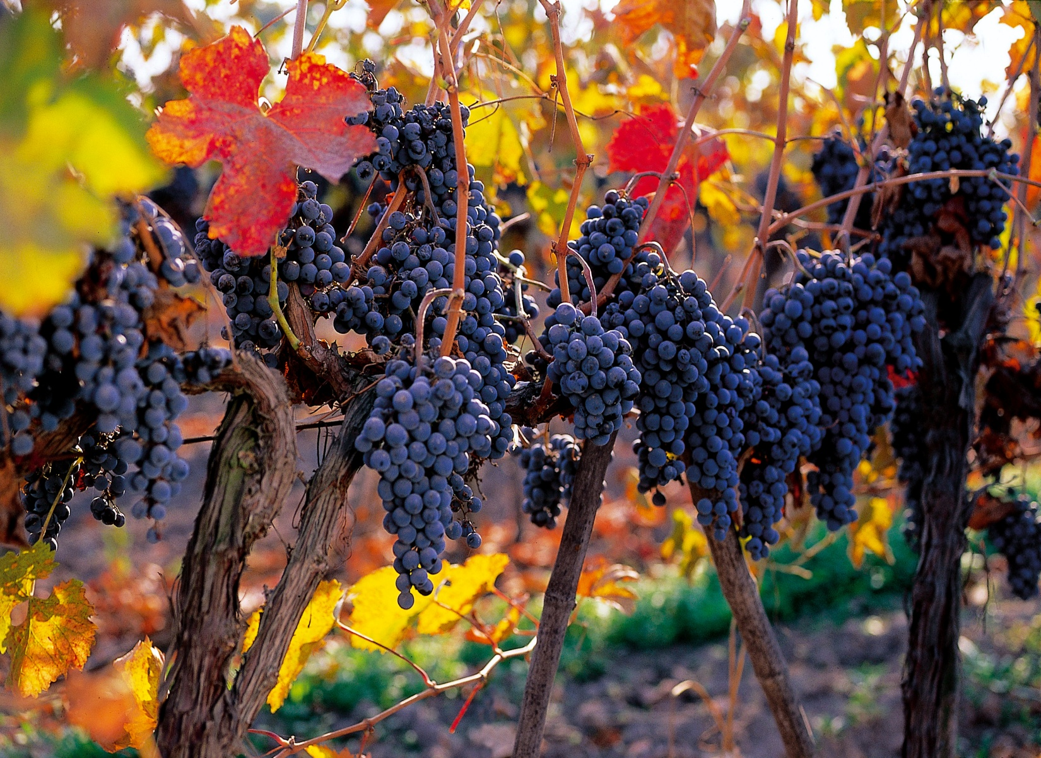
Przed
przed zerwaniem winogron przeprowadza się analizę kwasowości i zawartości cukru

Slide 55
najbardziej wskazane jest zrywanie ręczner

Slide 56
Wstępna selekcja

Slide 57
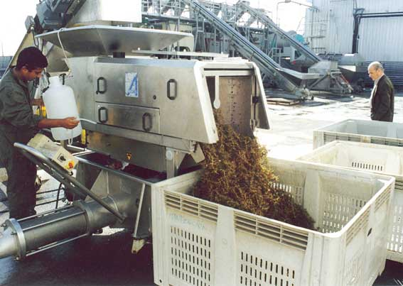
Notes:
Inicio.

Slide 60
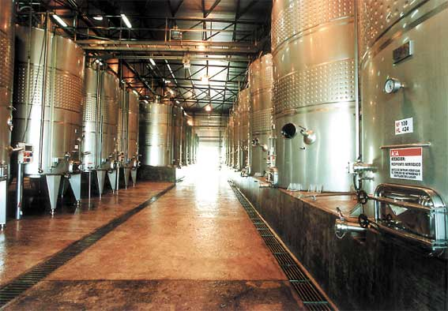
Notes:
Inicio.

Slide 62
Racking

Slide 64
DOJRZEWANIE WINA
Kontynuacją procesu fermentacji jest dojrzewanie wina z udziałem tlenu. Wina treściwe przechodzą fazę dojrzewania w dębowych beczkach, najlepiej nowych. Okres ten trwa od kilku miesięcy do trzech lat. Wino pięknie się oczyszcza(dekantuje), pozyskuje aromat i smak a także utrwala się i pogłębia barwę.

Slide 66
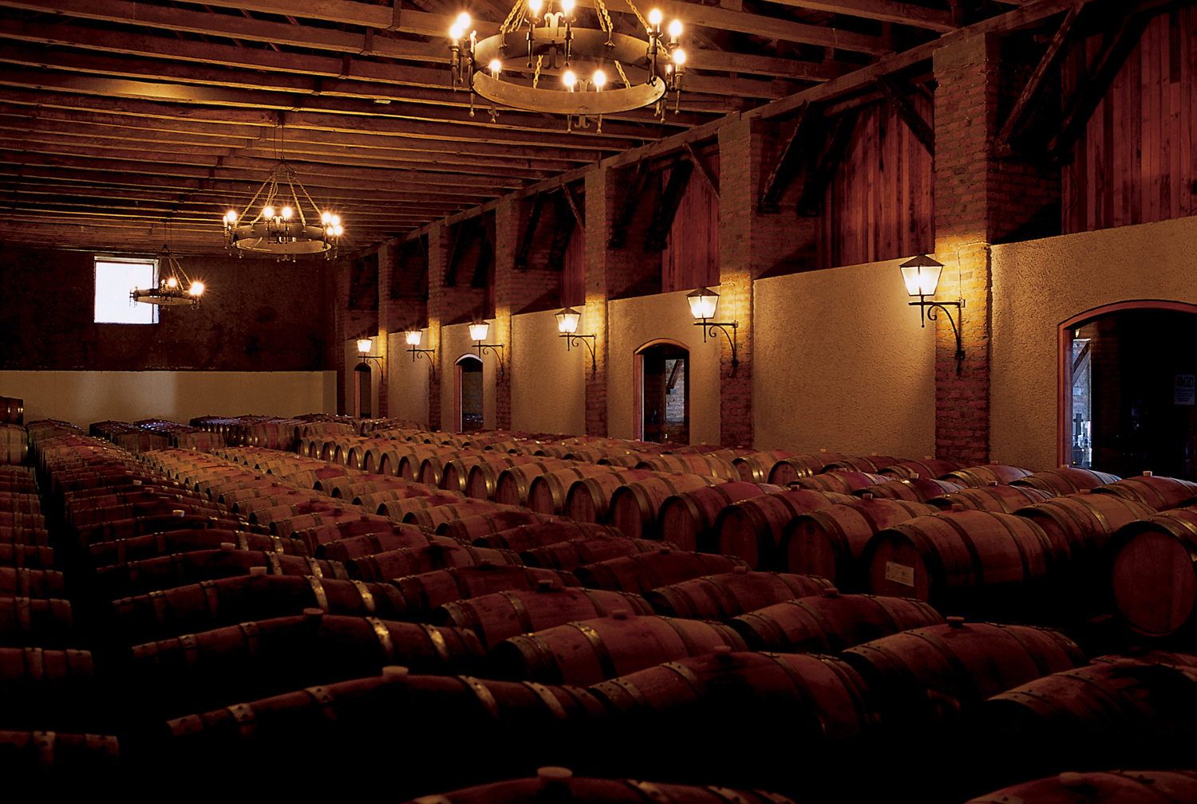

Slide 67
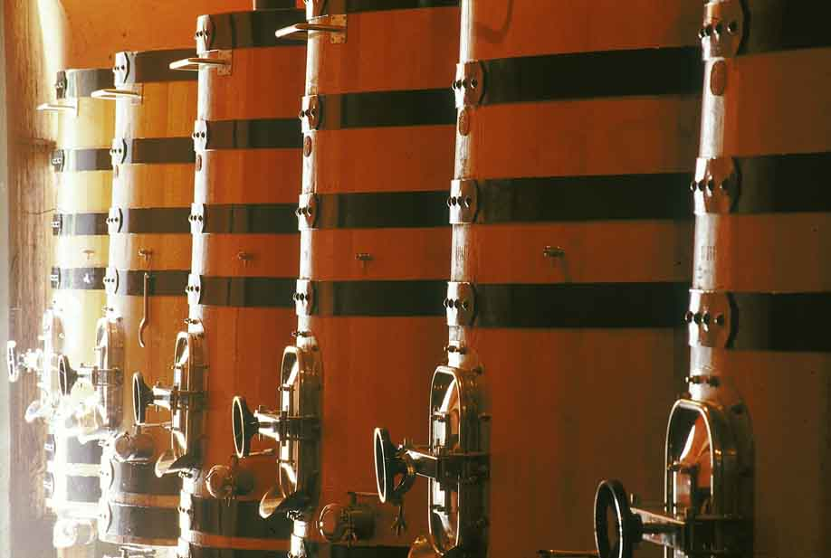
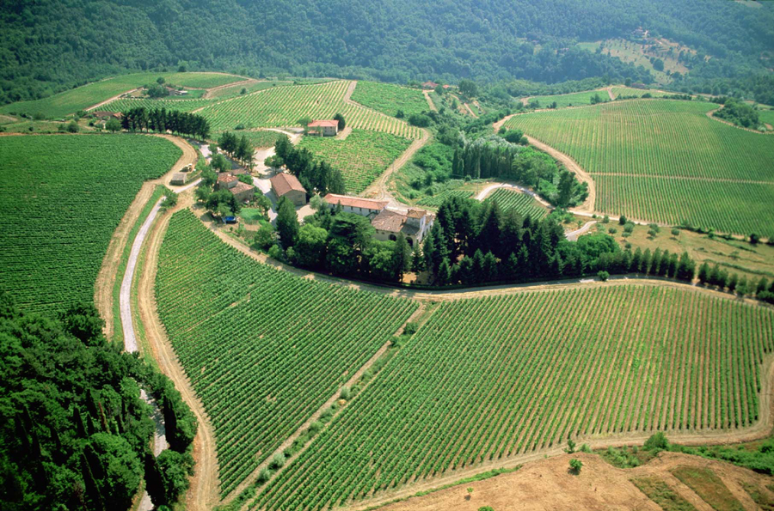
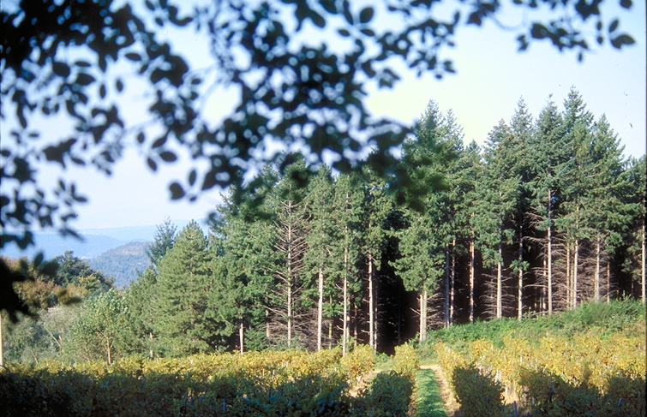
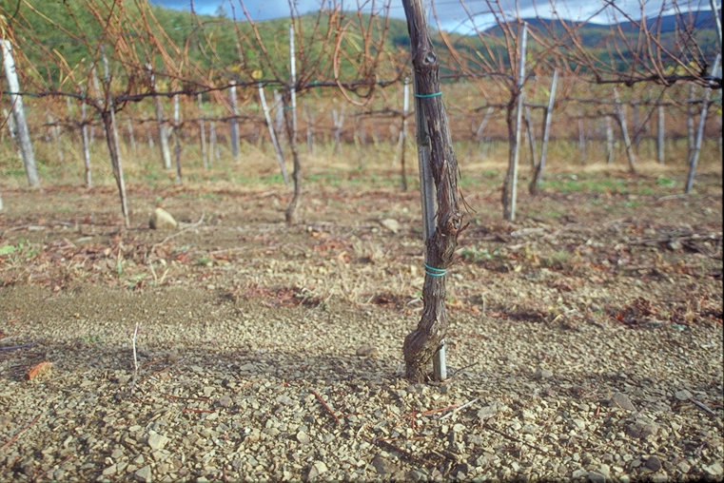
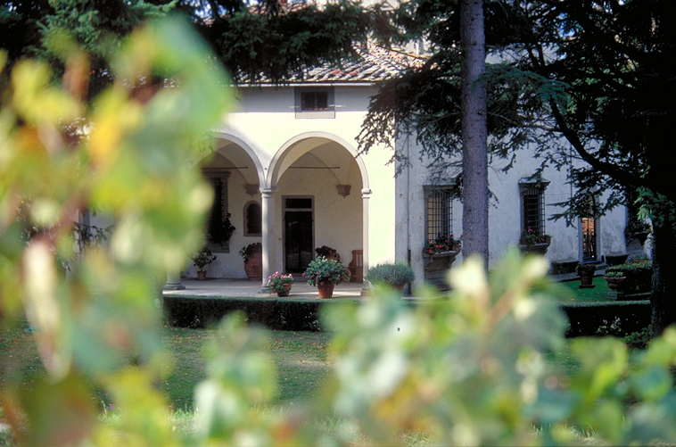
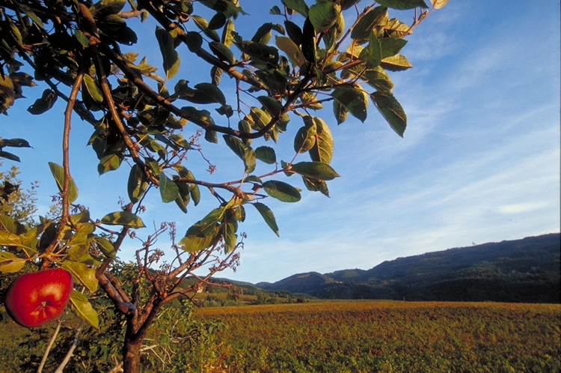

Slide 68
Definicja wina
Wino napój średnio alkoholowy (8,5-22% vol. Alk.). Powstaje w wyniku alkoholowej fermentacji soku z winogron, która polega na przekształceniu przez drożdże cukru w alkohol etylowy i CO2. Drożdże występują naturalnie na skórkach winogron lub są dodawane jako drożdże hodowlane do moszczu.
Zgodnie z definicją Unii Europejskiej, wino to produkt „otrzymany wyłącznie poprzez fermentację alkoholową, w całości lub częściowo z nieobrobionych winogron, zgniecionych lub nie, bądź z ich moszczu”.

Slide 69
Współczesna klasyfikacja wina
Gatunek wina konkretne wino danego producenta, np.: Dom Perignon (każdy producent/winnica ma własny styl)
Rodzaj wina węższa grupa wyodrębniona na podstawie oficjalnego podziału, np. wina stołowe, wina deserowe, wina musujące, wina wzmocnione.
Typ wina węższa grupa wyodrębniona na podstawie komercyjnych kryteriów, np.: BORDEAUX,MERLOT, RISLING.
Styl wina węższa grupa wyodrębniona na podstawie kryteriów organoleptycznych, głównie smaku, koloru.

Slide 70
Od czego zależy smak i aromat/jakość wina?
TERRIOR
ODMIANA WINOROŚLI
PLANTATOR/PRODUCENT(Winiarze lubią eksperymentować z winoroślą, fermentują sok z winogron w różnych temperaturach, w różnym czasie)
BECZKA- wino dojrzewające w dębowych beczkach, szczególnie w tych nowych zwykle jest „większe”, o zauważalnym aromacie, głównie wanilii i drewna oraz smaku garbników. Im dłużej leży w beczce, tym efekt jest wyraźniejszy. Nie każda odmiana winorośli nadaje się do beczki.
TANINY(GARBNIKI) - pochodzą ze skórek, pestek i ogonków winogron a także beczki. Powodują ściągające uczucie w ustach. Więcej tanin występuje w winach młodych lub winach z niedojrzałych winogron. W czerwonych winach w miarę ich dojrzewania, taniny zmieniają swój agresywny charakter, przybierają łagodną formę i podkreślają smak wina oraz nadają mu trwałość.
WIEK WINOROŚLI- starsza winorośl daje mniej owoców, ale bardziej skoncentrowanych, tym samym lepsze wina.
WYDAJNOŚĆ - im niższa wydajność z krzewu, tym wyższa wartość ekstraktów z winogron, tym lepsze wina. Wydajność może być kontrolowana poprzez podcinanie krzewów, przycinanie kwiatostanów oraz niedojrzałych winogron.
WIEK WINA – dojrzałość wina

Slide 72
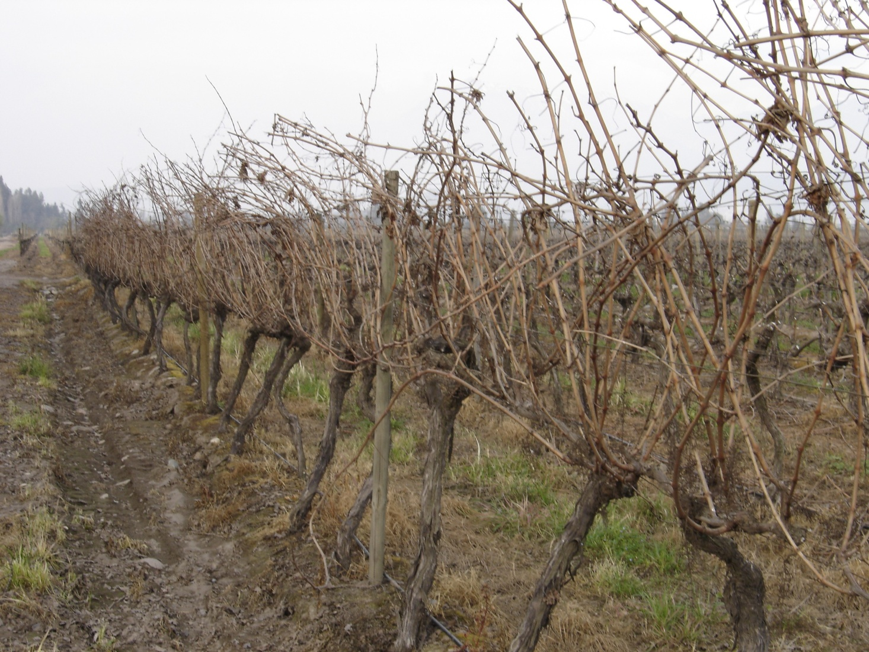

Slide 73
Terroir
Terroir – to określony teren-„grunt”, w którym warunki fizyczne i chemiczne środowiska naturalnego oraz położenie geograficzne i klimat są przyczyną powstawania charakterystycznych i rozpoznawalnych win.
Wina pochodzące z jednego terenu mają pewną cechę wspólną - osobowość, która sprawia , że są jedyne w swoim rodzaju.

Slide 74
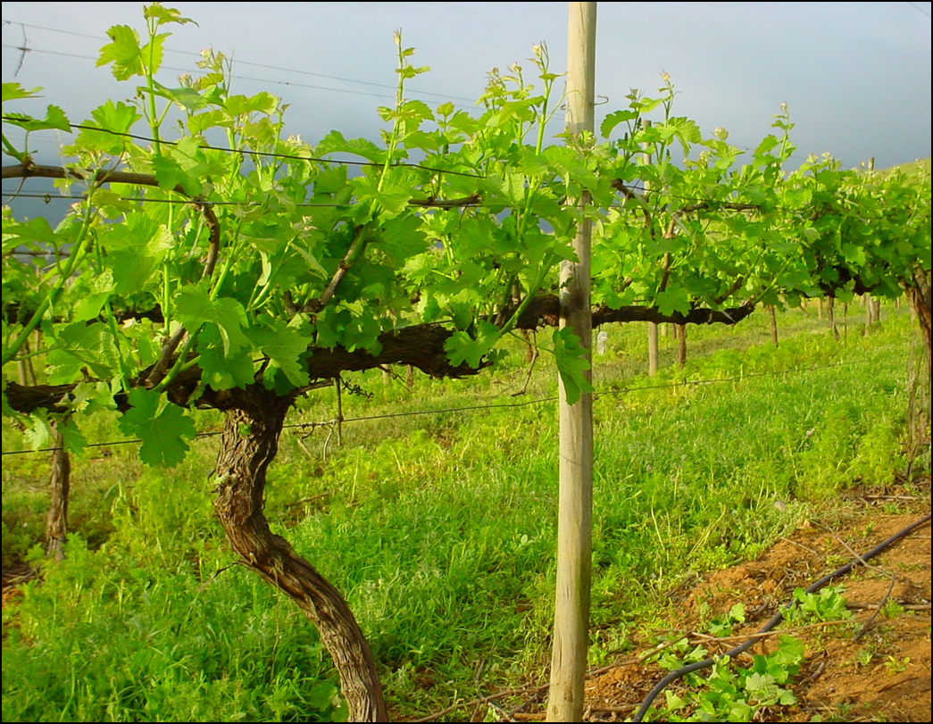
Terroir- cechy charakteryzujące winnicę
Gleba
charakter wina z tej samej odmiany zmienia się zależnie od tego, czy winorośl rośnie na glebie piaszczystej, gliniastej, granicie czy wapieniu
Klimat wino z obszarów gorących jest bardziej owocowe, słodsze i bardziej alkoholowe, z chłodniejszych- mniej dosłownie, więc bardziej eleganckie
Ekspozycja winnicy ukształtowanie terenu

Slide 75
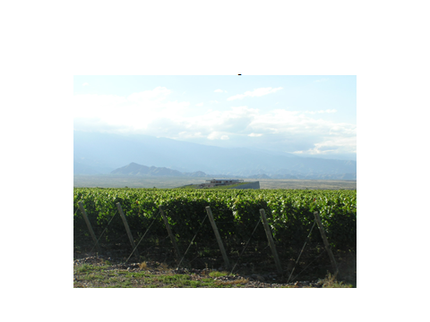
ż

Slide 76
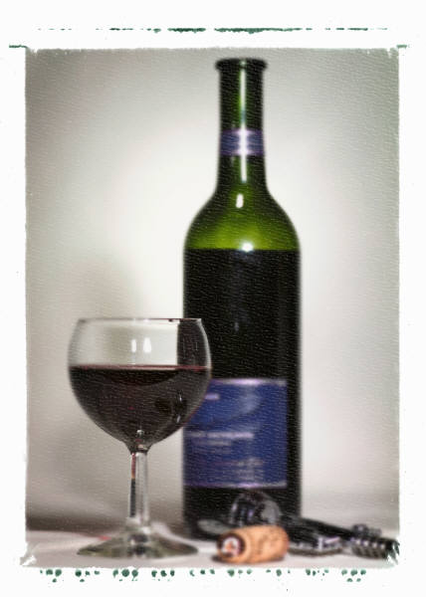
Słynne odmiany winorośli czerwonych czerwonych

Slide 77
Cabernet sauvignon
Najczęściej sadzona czerwona odmiana dobrej jakości winorośl, surowiec do wielu najdroższych i najtańszych win świata, a zwłaszcza bordoskich. Daje wielkie, owocowe smaki(czarna porzeczka, jeżyna, śliwka, czekolada, tytoń, cedr) i eleganckie, soczyste wino, wysokotaninowe. Często łączy się z merlotem, aby wino było bardziej mięsiste i okrągłe. Z chłodnej Europy-Francji najlepsze są po kilku latach dojrzewania. Cabernet z Nowego Świata można pić stosunkowo młode.

Slide 78
Merlot
Idealny kupaż z cabernet sauvignon. Odmiana pospolita szczególnie w Bordeaux, także: Kalifornia, Chile, Australia. W smaku daje śliwkowe i łagodniejsze wino od caberneta .

Slide 79
Shiraz/syrah
Wieloraka osobowość: odmiana posadzona w chłodnych miejscach daje wina o malinowo-pikantnym aromacie, zaś tam, gdzie jest gorąco daje wina pełne o smaku jeżyny z nalotem czekolady i śliwki. Idealny kupaż z grenache. Nie ma dużo tanin i kwasu. Odmiana głównie francuska- z doliny Rodanu, a także australijska.

Slide 80
Pinot noir
Daje wino pełne gracji i elegancji, o delikatnej strukturze. Posmak czereśni i truskawki. Najwspanialsze wina pochodzą z Burgundii-słynne BURGUNDY a także z chłodnej Nowej Zelandii. Niestety odmiana trudna w uprawie, gdzie jej charakter zmienia się w zależności od roku, winnicy a nawet „ręki” winiarza.
Pinota noira wykorzystuje się do produkcji najdroższych szampanów.

Slide 81
Sangiovese
0dmiana głównie uprawiana we Włoszech, znana z wina Chianti. Daje średniociężkie wina o posmaku czereśni i śliwek, z dobrej jakości kwasem i taninami. Ich lekka struktura doskonale łączy się z jedzeniem. Tych win raczej nie pija się samych. Idealny kupaż z cabernetem sauvignon-uzyskanie głębi i ciężaru.

Slide 82
Zinfandel
Znany na świecie także, jako Primitvo. W tym winie należy szukać nut malin, czekolady i cynamonu. Odmiana głównie uprawiana w Kalifornii lub Włoszech. Daje bogate, korzenne wina o dużej głębi i indywidualnym charakterze, niezależnie od obszarów uprawy. Toleruje zarówno chłody jak i warunki gorąca.

Slide 83
Tempranillo
Absolutnie klasyczny styl wina - RIOJA. Odmiana uprawiana w całej Hiszpanii pod wieloma regionalnymi nazwami. Wina dojrzałe, okrągłe, aromaty truskawki i śliwki. Wspaniale rozwija swoją strukturę w „dębie”. Świetnie smakuje młode i dojrzałe.

Slide 84
Malbec
Odmiana pomocnicza przy produkcji wina we Francji, szczególnie w połud.-zach. cześci. Uwielbiana w Ameryce Południowej. Argentyński malbec jest lekko perfumowany i jedwabisty, w Chile trochę ciemniejszy, z wyraźnym posmakiem lukrecji.

Slide 85
Grenache
Kluczowa winorośl w południowej Francji i północnej Hiszpanii przy produkcji wina mieszanego z różnych winorośli. Rzadko wypisywane na etykietach. Rola tej odmiany polega na podniesieniu zawartości alkoholu. Sama daje „radosne”, korzenne aromaty. W Nowym Świecie raczej stosowane do win wzmocnionych lub najtańszych.

Slide 86
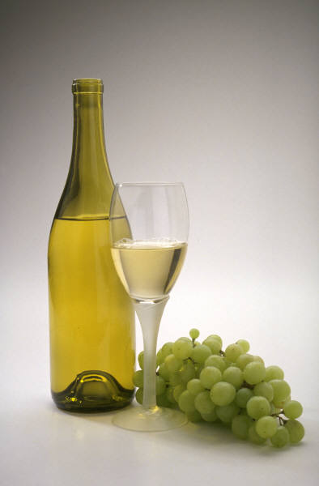
Słynna winorośl biała

Slide 87
Chardonnay
Niezwykle popularna odmiana na świecie, od Chin po Kalifornię, północną Francję i gorącą Australię. Daje miękkie, owocowe wino o aromatach gruszki, melona i jabłka. Różni się jakością i stylem. Lubi dojrzewać w „dębie” zyskując korzenny, waniliowy a czasem kokosowy posmak. Chardonnay to „wielkie - białe BURGUNDY” Francji.

Slide 88
Sauvignon blanc
„Wielkie białe wino ŚWIATA” perfumowane, świeże z posmakiem limonki, skoszonej trawy i liści czarnej porzeczki. Ojczyzną sauvignon jest dolina Loary we Francji.
Odmiana jest również popularna w Nowej Zelandii i Stanach Zjednoczonych, gdzie charakteryzuje się agrestem, nektarynkami i pieprzem – idealne do potraw azjatyckich. Świetne jest także bez dodatków jedzenia.

Slide 89
Riesling
Najwspanialsza ze wszystkich białych odmian. Daje najlepsze niemieckie wina białe, zarówno wytrawne jak i słodkie. Posiada naturalną wysoką kwasowość, dlatego lubi dojrzewać zachowując świeżość i aromaty limonki. Jest doskonałe do pikantnej kuchni indyjskiej.

Slide 90
Gewurztraminer
Nazwa niemiecka, trudna w wymowie, dlatego skraca się do gewurz. Winorośl rośnie w Niemczech ale jej ojczyzną jest Alzacja. Daje niezwykle perfumowane, z nutą liczi i róż wino, bukiet nie ulatnia się z kieliszka. Dobre wino, najbardziej rozpoznawalne na świecie. Można pić samo albo do potraw tajskich i chińskich.

Slide 91
Semillon
Białe wina z regionu Bordeaux to mieszanka semillon i sauvignon blanc. Semillon wzbogaca wina w aromaty fig i miodu. W Sauternes produkuje się z tej odmiany najlepsze słodkie wina.

Slide 92
Wina musujące „niespokojne”
Najlepsze i najdroższe wina musujące pochodzą z Szampanii. Cechy charakterystyczne: szczepy winogron do produkcji ( chardonnay, pinot noir, pinot meunier), jest produkowany metodą szampańską, długo dojrzewa w butelce, ma mnóstwo drobniutkich, energicznych bąbelków(2-3 nitki). Szampan „non-vintage” stanowi mieszankę różnych win z różnych lat i zwykle jest brut. Szampan „vintagge” produkowany jest tylko w najlepszych latach z owoców jednego sezonu o rozbudowanej strukturze.

Slide 93
Wina musujące niespokojne
Wyróżnia się dwa style :
Owocowe wina musujące (Asti, Proscco, Sekt)
Złożone wina musujące( szampan, Cava)

Slide 94
Wina słodkie
Słodkie wina, to nie zawsze wina mało ambitne. Francuski sauternes, tokaj węgierski, niemiecki Liebfraumilch, włoski muskat i austriackie wina lodowe to najwspanialsze wina deserowe. Lżejsze słodkie wina odpowiednie są do deserów, ale te naprawdę słodkie najlepiej łączą się z foies gras i serem blue.

Slide 95
Wina wzmocnione
PORTO pochodzi z winnic doliny Duero w Portugalii. Jest to wino stołowe z niewielkim dodatkiem spirytusu gronowego. Jest słodkie i ciężkie, występuje kilku stylach: RUBIN- młode porto jest orzeźwiające , RESERVE i VINTAGE(L.B.V.) TAWNY SHERRY większość sherry to wina wytrawne: FINO- klasyczne 15% alk. mocno wytrawne, białe wino, ciemniejsze AMONTILLADO i OLOROSO o orzechowym aromacie nadają się do zimnych mięs, dziczyzny a nawet zup

Slide 96
Wermuty-wina ziołowe
Są produkowane z win gronowych + spirytus(15-18% ALK.) + przyprawy ziołowo-korzenne + cukier
Najsłynniejsze marki:
MARTINI z WŁOCH
NOILLY PRAT z FRANCJI

Slide 97
Wina jednogatunkowe czy wielogatunkowe?
Wśród konsumentów większą popularnością cieszą się wina jednogatunkowe, czyli wytwarzane z jednej odmiany winogron. Jednak obecnie modne procesy to, meritage, wina powstałe na skutek połączenia kilku odmian.

Slide 99
przechowywanie wina
Przechowuj butelki w pozycji horyzontalnej lub szyjką w dół
Utrzymuj stałą temperaturę/wentylacja, klimatyzacja(ok. 11-12 C)
Utrzymuj stałą wilgotność(ok.75%)
Niebezpieczne : hałas, drgania, światło, obce zapachy

Slide 100
Degustacja wina

Slide 101
Jak testować wino

Slide 102
Odkrywanie wina
Ocena wizualna: barwa, klarowność, połysk, gęstość/młode wina białe-jasnosłomkowe, dojrzałe-złotożółte, czerwone wino im starsze tym jaśniejsze, młode-refleksy granatu, purpury, fioletu/
Zapach: identyfikacja aromatów czyli bukietu-dotlenianie wina/uwalnianie zapachu,tzw „nos”
Smak : kwasowość, słodycz wina, taniny tzw., „usta”

Slide 104
Charakterystyczne cechy wina
słodycz
kwasowość
taniny
owoce
ciało/struktura

Slide 105
Eleganckie wino/SZLACHETNE
Wino, w którym proporcje aromatu, smaku, ekstraktu są doskonałe i harmonijnie zrównoważone/nie za słodkie, nie za kwaśne/.
Im wyższa zawartość ekstraktu, tym lepsze wino/może dojrzewać/.
Dobre czerwone wino przeciętnie zawiera 15-30 g ekstraktu/litr.
Na ekstrakt składają się: gliceryna, garbniki, barwniki, składniki mineralne.
Nie bardzo jest wyczuwalny alkohol
Ma dobry „finisz”

Slide 106
wina i potrawy
Wskazówki nie reguły:
Potrawy lekkie, surowe, gotowane, duszone
Wina lekkie: białe, różowe
2. Potrawy sycące, pikantne, pieczone, z grilla
Wina czerwone beczkowe+ mocniejsze alkoholowo.
3. Latem : wina białe i różowe ( dieta mniej obfita)
4.Potrawy tłuste = wina o wysokiej kwasowości
5. Wino nie może przytłoczyć potrawy a potrawa wina
6. Wina uniwersalne: wytrawne sherry, wytrawne wina musujące, a do serów pleśniowych-wina słodkie.

Slide 107
Serwis wina
Dekantacja- delikatne przelanie wina z butelki do innego pojemnika, tzw. dekantera (wystarczy dzbanek) krótko przed podaniem- wino oddycha i uwalnia bukiet. W ten sposób pozbywamy się osadu i wino napowietrzamy.
Nalewanie
Kieliszek – im większy tym lepszy(wino można rozkołysać co odświeża aromat i wzmaga smak)
Temperatura–wino białe młode i szampany nierocznikowe(8-10 stop.C), wina białe-dojrzałe, różowe i musujące dość mocno schłodzone(10-12 stop.C) , wina czerwone ciut schłodzone(15-16 - 18 stop.C).

Slide 109
Korek - zatyczka z kory dębu korkowego(XVIII)
Typy korków
Długi-powyżej 50 mm, głównie do win szlachetnych
Krótki - służy do zamykania butelek z winami nie przeznaczonymi do leżakowania
Korek zlepiany -wytwarzany z kawałków korka połączonego klejem . Używa się go do win zwykłych i niespokojnych.
Długości: 45, 37, 49

Slide 110
KOREK
Przyczynia się do dojrzewania wina
Spełnia swe zadanie, jeżeli jest zanurzony w winie
W ubiegłych latach były problemy z winem, spowodowane wadliwymi korkami/przeklinki są szkodliwe/TCA-trójchloroanizol służy do dezynfekcji korka
Do win prostych, wypijanych wkrótce po wyprodukowaniu zaleca się sztuczne korki lub nakrętki /wino nie oddycha

Slide 111
Butelki
BORDOSKIE- ciężkie, kształt cylindryczny, przeznaczone do długiego leżakowania
BURGUNDZKIE- lżejsze, kształt cylindryczny- stosunkowo chwiejne, nie nadają się do leżakowania
ALZACKIE- wysmukłe, w stylu gotyckim, przeznaczone do win białych
TOKAJSKIE- obj.0,5 litra, bezbarwne
Ciemnozielone-wina czerwone do długiego leżakowania
Zielone lub jasnobrązowe-wina białe
Bezbarwne- młode wina białe i różowe
Ciemnobrązowe lub czarne-wina: madera, porto, sherry

Slide 112
Butelki po lewej: burgundzka, w środku: alzacka, po prawej: bordoska

Slide 113
Zapamiętaj – dobre rady
Jakość wina poznajemy wzrokowo(czytamy etykietę i oglądamy butelkę):
Alkohol pow.13%(ale nie wzmocnione)
Wina francuskie/europejskie( do 12% alk.vol-”kiepskie”, 13-14%alk.vol-”wybitne”- bardzo dobre)
Kolor butelki- ciemna lepsza, ochrona przed UV
Masa szkła – cięższa lepsza
Denko wypukłe
Długość i jakość korka
Kształt butelki
Siarka nie ma wpływu, występuje w każdym winie, obowiązek pisania na etykietach w UE i USA/siarkowanie-zabicie dzikich drożdży

Slide 114
Zapamiętaj – dobre rady
Nie schładzaj wina w zamrażalniku i nie ogrzewaj na grzejniku
Wino zbyt zimne traci aromat, nie uwalniają się garbniki, pojawia się gorzkawy posmak
Dekantacja nieznacznie podnosi temperaturę wina
W chłodnym winie kwaśny smak zostaje zdominowany przez owocowy - wino staje się łagodniejsze i orzeźwiające
Podawaj wino o 2-3 stopnie chłodniejsze od przyjętych norm, ponieważ w kieliszku szybko się ociepli
W ciepłym winie głównie wyczuwa się alkohol i kwasowość

Slide 115
Zapamiętaj – dobre rady
Kieliszki ustawione na stole w restauracji sygnalizują- tutaj sprzedaje się wina
Jakość potrawy = jakość wina
Im lepsze wina, tym większe kieliszki, największe do win bordoskich i burgundzkich
Dojrzałe czerwone wina najlepiej schładzać w lodówce 0,5h
Wina białe wstawiać do lodówki na 1h
Szampany i wina musujące 20 minut w lodówce lub w ochładzaczu w wodzie z lodem

Slide 116
Dziękuję za uwagę opracowanie: Longina Borkowicz specjalista w branży gastronomicznej
Pijmy greckie wina!
Yia mas!

